Slide 1
RaceCore
Daniel, Jason, Jonadi, Kobe en Said

Slide 2

Project Overzicht
Realtime Multiplayer
Moderne UI/UX
Responsive Design
Performante Backend

Slide 3
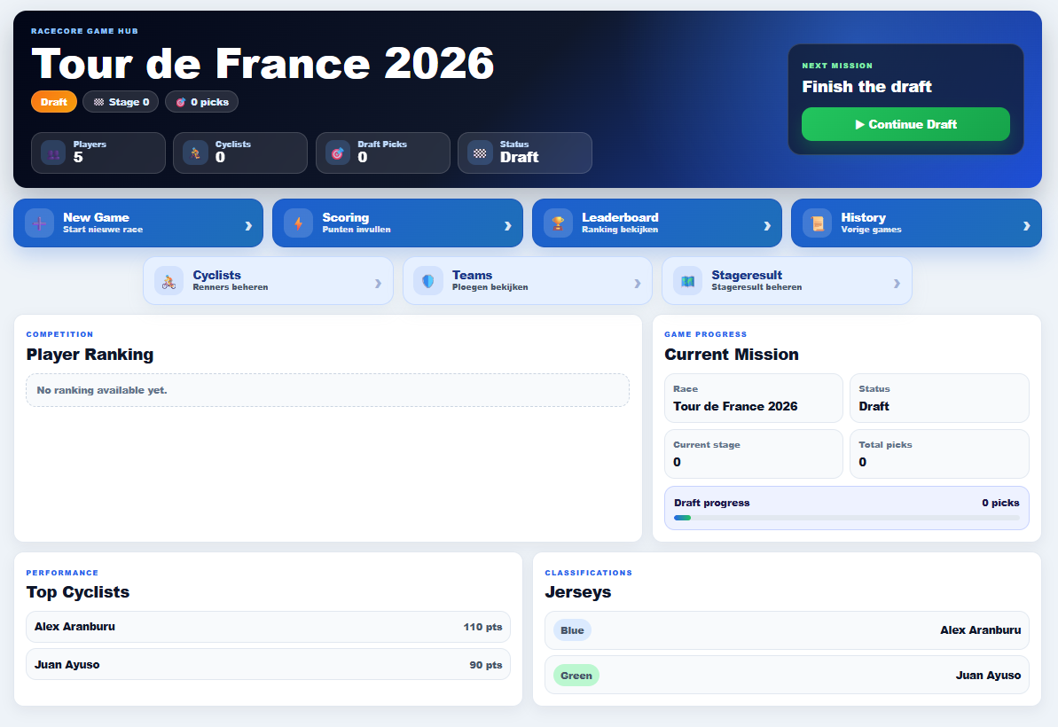
Dashboard
-Live Statistieken
-Player Rankings
-Game Progressie
-Snelle Navigatie

Slide 5
TEAMS
display van renners in speler teams
wisselen van bank renners en actieve renners
Disqualify knop
-Kobe

Slide 7
Scoring

